Slide 1
Modelowanie bezpieczeństwa sieci teleinformatycznej dla instytucji budżetowych
Damian Powierża
Promotor: dr inż. Waldemar Łabuda
WWSI 22.11.2018 r.

Slide 2
Agenda
Wprowadzenie
Bezpieczeństwo sieci teleinformatycznej
Prezentacja stworzonego modelu
Podsumowanie i wnioski

Slide 3
Dlaczego instytucje budżetowe?
Znajomość zagadnienia od „środka”
Wdrożenie kilku ciekawych projektów
Aktywny udział podczas audytów bezpieczeństwa sieci teleinformatycznych w instytucjach budżetowych

Slide 4
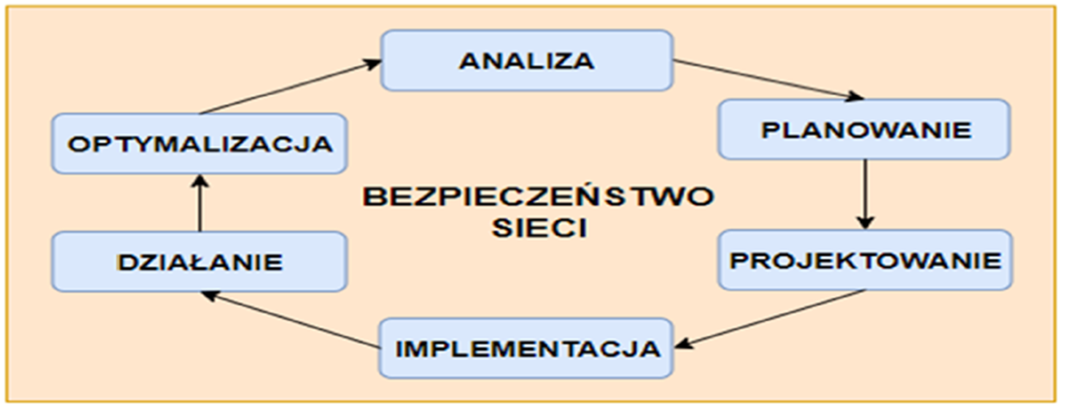
Bezpieczeństwo sieci teleinformatycznej, czyli co?

Slide 5
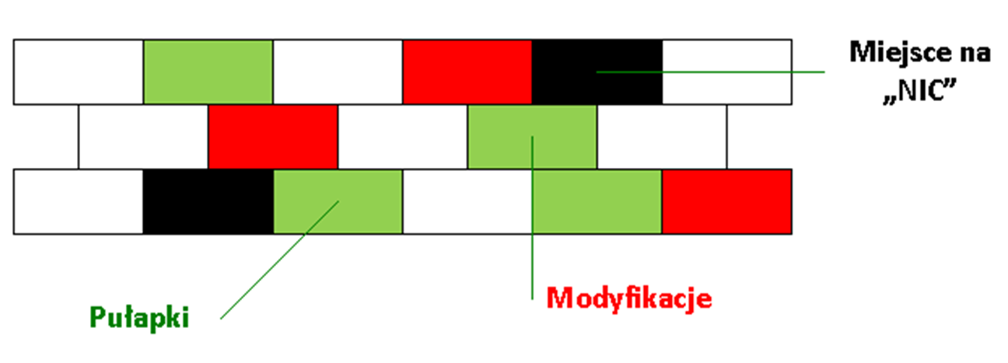
Bezpieczeństwo sieci teleinformatycznej, czyli co?

Slide 6
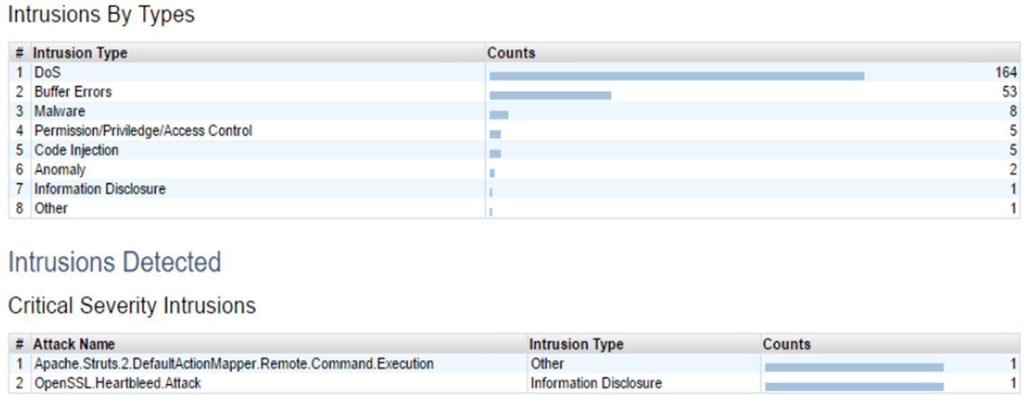
Bezpieczeństwo sieci teleinformatycznej, czyli co?

Slide 7
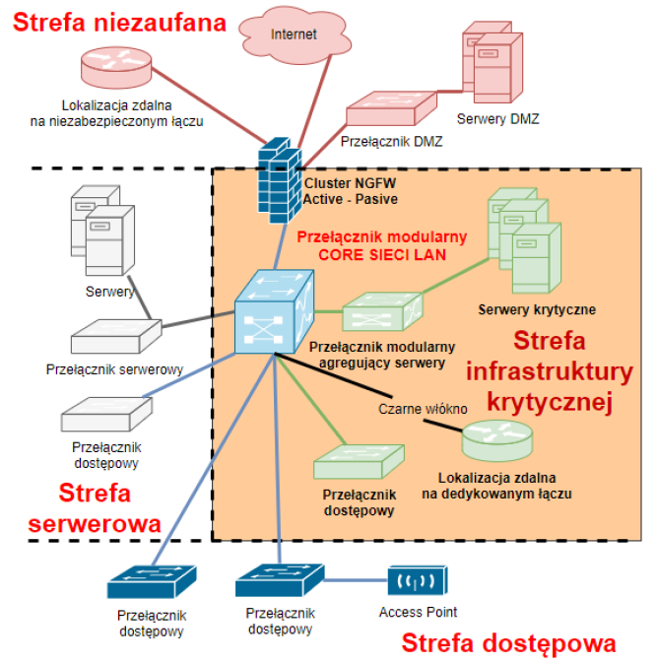
Model bezpieczeństwa sieci dla instytucji budżetowej

Slide 8
Podsumowanie
Czy zaprezentowany model jest „bezpieczny”?
Czy w ogóle ktoś nas zaatakuje?
NOC? SOC? Czy to wystarczy?
Co jest faktycznie największym zagrożeniem?

Slide 9
Dziękuję za uwagę!

